Slide 1

前面我们学习了行列式和矩阵，主要研究了：
行列式的计算，包括：
2，3阶行列式的计算，n
阶行列式的计算，
4阶行列式的计算。
关于矩阵，主要包括：
矩阵的线性运算，矩阵的乘法运算，
矩阵的转置运算， 矩阵的秩，
矩阵可逆的条件及逆阵的求法，
分块矩阵及矩阵方程。
初等变换-----最重要和最经常使用的工具。
梯形阵，
初等矩阵。

Slide 2

第三章 向量

Slide 3

n 维向量
n 维向量及其线性运算
一、n 维向量的概念
1.定义1:
由数a1,a2, an组成的有序数组，称为
n维向量，简称为向量。
向量通常用斜体希腊字母,, 等表示。
  (a ,a ,,a ),
1 2
n
 a 
列向量
1
 
a
行向量
 
2
T
   (a ,a ,,a )
 
1 2
n
a_{i}

 
 
第i个分量
a
 
n

Slide 4
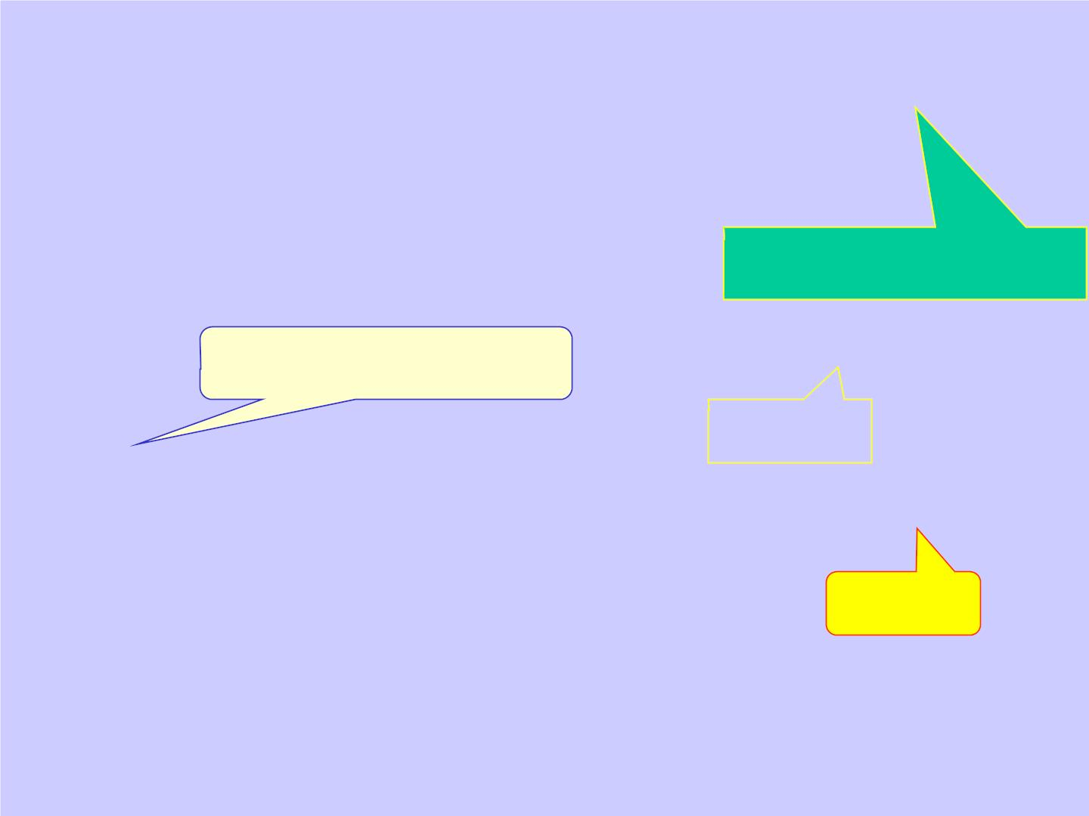
 a a

a 

11 12
1n

(a ,a ,,a )
i  1,2,m.
i1 i2
in

a a  a
   
a a  a

A 
21 22
2n








矩阵 A的行向量
0 = ( 0,0,···,0 )
零向量
m1 m2
mn
 a 
矩阵 A的列向量
1j
 
a
 
2 j
 (a ,a ,,a )
T
 
1j 2 j
mj
( a , a , , a )
     

1 2
n
 
 
j  1,2,,n
a
 
负向量
mj

维数相同，即同型。
   


a  b ,i  1,2,,n.
i i

Slide 5
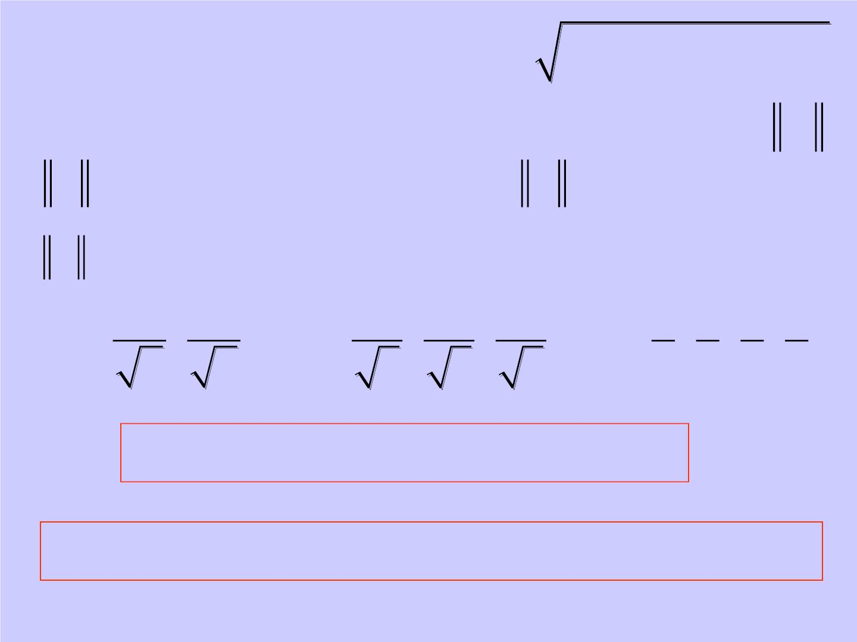
   数值  
2
1
2
2
2
n
2.定义2:
(a ,a , ,a ), a a a
1 2
n
称为向量的长度或范数或模,记为  .
  0   0   0    0
  1称为单位向量。
1 1
1 1 1
3 3 3
1 1 1 1
  ( , ),  ( , , ),  ( , , , ).
2 2
2 2 2 2
e  (1, 0, 0),e  (0,1, 0),e  (0, 0,1).
1
2
3
e  (1,0,,0),e  (0,1,,0),,e  (0,0,,1) .
1
2
n

Slide 6
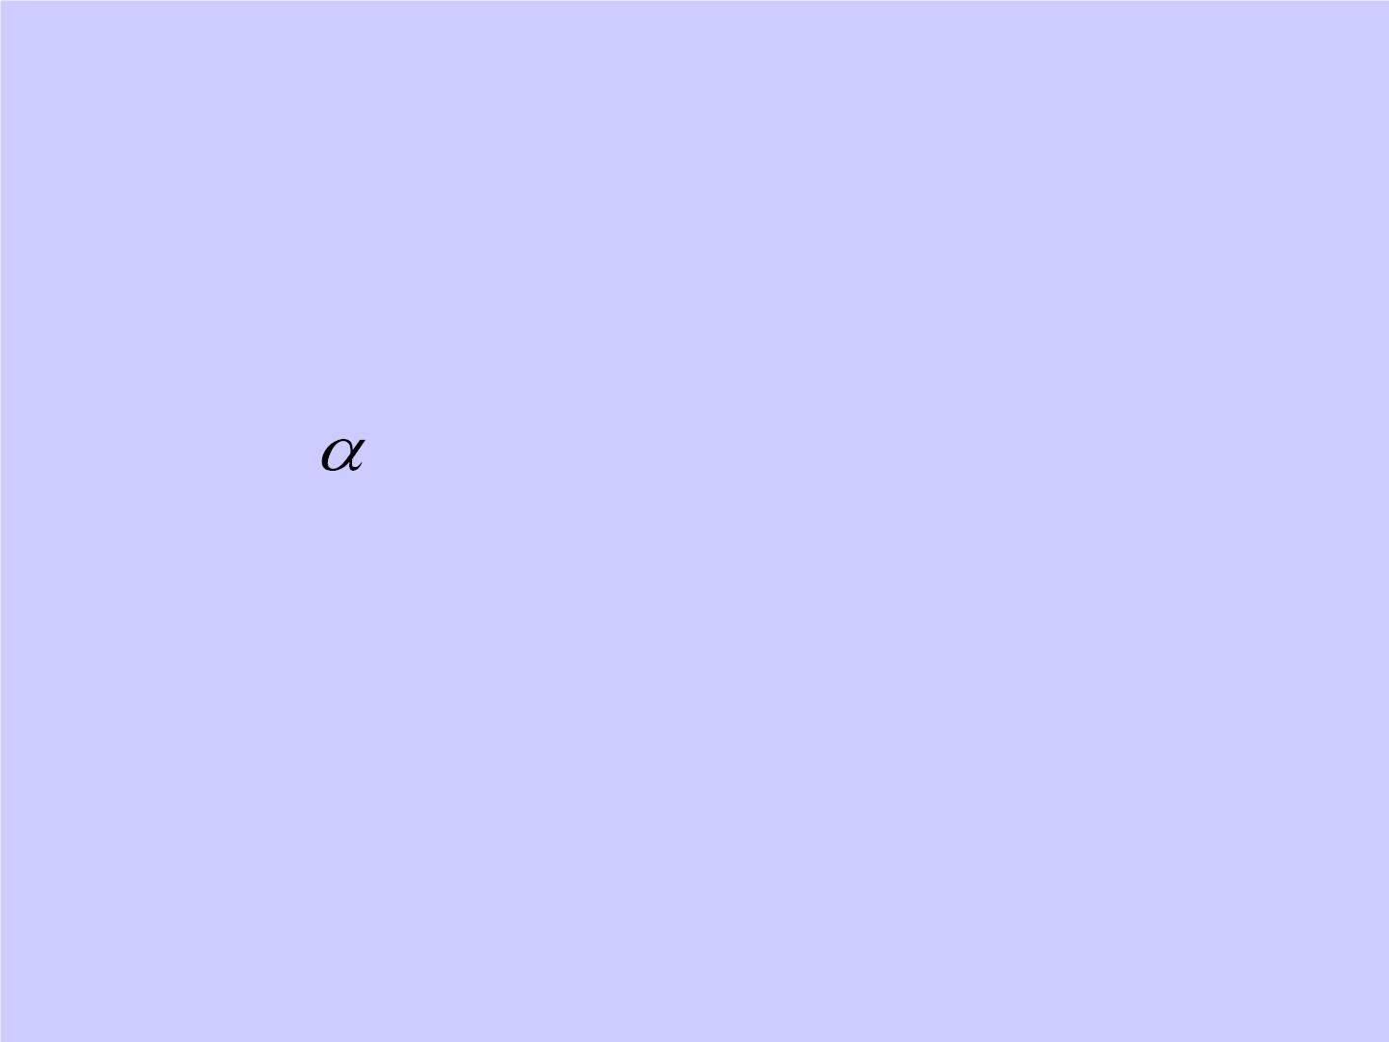
二、n 维向量的线性运算
设向量
  (a ,a ,,a ),   (b ,b ,,b ),
1 2
n
1 2
n
    (a  b ,a  b ,,a  b )
1.加法:
2.减法:
3.数乘:
1 1 2 2
n n
    (a  b ,a  b ,,a  b )
1 1 2 2
n n
k  (ka ,ka ,,ka )
1 2
n
线性运算满足8条运算规律.
     ,
      
k( ) k k ,
     
(  )    (  ), (k l) k l ,
  0   0,
   0.
k(l)  (kl),
1  .

Slide 7
4 .线性组合
定义:
设向量, , ,, ，若存在一组数
1 2
m
k ,k ，,k 使
1 2
m
  k   k   k 
1 1 2 2
m m
则称向量可由向量 , ,, 线性表示，
1 2
m
或称向量是向量 , ,, 的线性组合。
1 2
m
  (a ,a ,,a )  a e  a e  a e
n n
1 2
n 1 1 2 2

Slide 8
例1：设  (1, 2,1),  (2,3,1),  (4,1,1)，
1
2
3
证明： 是 , 的线性组合。
3
1
2
证明：设 =k  +k  ,即：
3
1 1
2 2
(4,1,1)=k (1, 2,1)  k (2,3, 1)，
1
2
 4  k  2k ,



1
2
k 2,

1
 1 2k 3k , 


1
2

k 1.

2

1 k  k .
1
2
故 =2 + .
3
1
2

Slide 9

向量组的等价
(I) : , ,,_{r}
1.定义1: 设有两个 n 维向量组
1 2
(II ) :  , ,,_{s}
1 2
若向量组（I ）中每个向量都可由向量组（II）线性
表示，则称向量组（I ）可由向量组（II）线性表示；
若向量组（I ）与向量组（II）可以互相线性表示，
则称向量组（I ）与向量组（II）等价。
向量组的等价关系具有自反性、对称性、传递性。

Slide 10

练习
设  (1, 2,1),  (2,3,1),  (4,1,1)，
1
2
3
证明:{ , , }与{ , }等价。
1
2
3
1
2
 可由 , 线性表示。
3
1
2

Slide 11
 , ,, ,
若e ,e ,,e 可由它
例2：
设 n 维向量组
1 2
n
1 2
n
 , ,, 与
们线性表示，证明
e ,e ,,e 等价。
1 2
n
1 2
n
证：
 , ,,
_{n}显然可由
e ,e ,,e
_{n}线性表示，
1 2
1 2
又由题设
e ,e ,,e
, ,, 线性表示，
  
1 2
n
可由
1 2
n
 , ,, 与e ,e ,,e 等价。
1 2
n 1 2
n

Slide 12

向量组的线性相关性
一、线性相关性
1.定义:
  
设向量组 , ,, ，若存在一组不全为
1
2
m
零的数k ,k ，,k 使
1
2
m
k   k   k  
0,
1 1 2 2
m m
则称向量组 , ,, 线性相关。否则，称向量组
1 2
m
 , ,, 线性无关。
1
2
m
设  (1, 2,1),  (2,3,1),  (4,1,1)，证明：
1
2
3
 是 , 的线性组合。
3
1
2
 , , 是线性相关的。
1
2
3

Slide 13
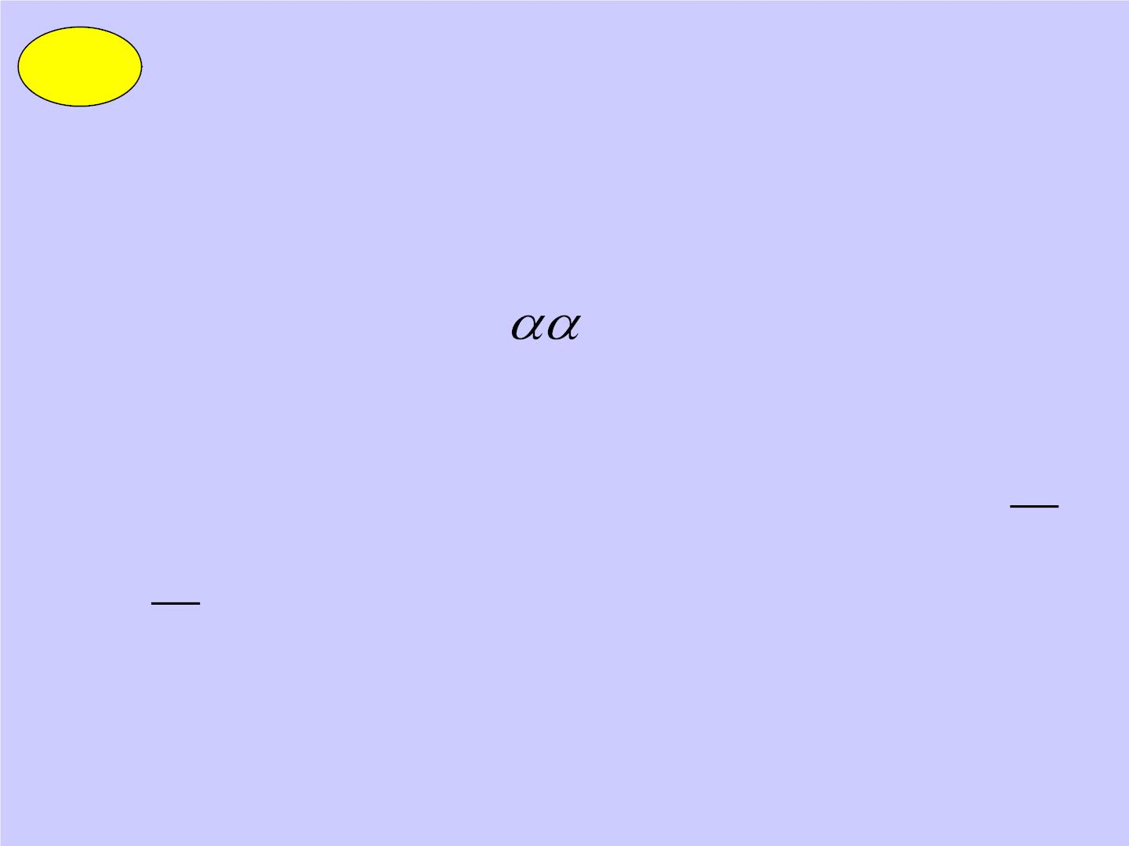
注
(1) 当向量组只含一个向量时,
10=0.
若该向量是零向量,则它线性相关;
若该向量是非零向量,则它线性无关.
k  0,  0, k  0.
(2) 两个向量线性相关的充要条件是其对应分量成比例.
k
k   k   0, k   k .
若  ，    
k 0
2
.
1
2
1
2
1
k
k
1
=k .
    
2
k
1
设  (1, 2,1),  (2,3,1),  (4,1,1)， , ,
1
2
3
1
2
3
中任两个向量线性无关。

Slide 14
(1) 当向量组只含一个向量时,若该向量是零向量,则它线
性相关;若该向量是非零向量,则它线性无关.
(2) 两个向量线性相关的充要条件是其对应分量成比例.
(3) 任一含有零向量的向量组线性相关.
3.讨论向量组的相关性：

Slide 15

例1：讨论  (1,2,1),  ( 2,3,1),  ( 4,1,1)的相关性。
1
2
3
解：设
k   k   k  
O
1 1 2 2 3 3
 k  2k  4k  0，
1
2
3
2k 3k  k  0， 系数行列式为
1
2
3
k  k  k  0.
1
2
3
1 2 4
2 3 1       
3 2 8 12 4 1 0.
1 1 1
故
方程组有非零解，即有非零的数 k₁,k₂,k₃ 使
k   k   k  
1 1 2 2 3 3
O.
 , , 线性相关。
1 2 3

Slide 16
例2：设向量组 , , 线性无关，    ,
1 2 3
1
1
2
    ,    ，讨论向量组 , , 的相关性。
2
2
3 3
3
1
1 2 3
解：
设k   k   k  O,
即
1 1 2 2 3 3
(k  k )  (k  k )  (k  k )  O.
1 3 1
1 2 2
2 3 3

 
因为 , , 线性无关， k k 0,
1
2
3
1
3
k  k  0,
1
2
k  k  0.
2
3

k  k  k  0,   
, , 线性无关。
1
2
3
1
2
3

Slide 17

设向量组 , ,, 线性无关，且
练
习
1
2
m
    ,
1
2
m
证明向量组  ,  ,，  线性无关(m 1).
1
2
m
证: 设k (  )  k (  )  k (  ) 
O
1
1
2
2
m
m
由     
1 2
m
k (  )  k (   )  k (  ) =
O.
1 2
m
2 1
3
m
m 1
m1
即：
(k  k )  (k  k  k )  (k  k ) =
O.
2
m 1
1 3
m 2
1
m1 m
 k   k  0
，
0 1  1
1 0  1
   
1 1  0


2
m

k  k  k  0，
系数行
列式为

 (m 1)(1)^{m 1} 0.

1
3
m



(m 1)

k  k  0.

1
m1
向量组  ,  ,，  线性无关。
1
2
m

Slide 18
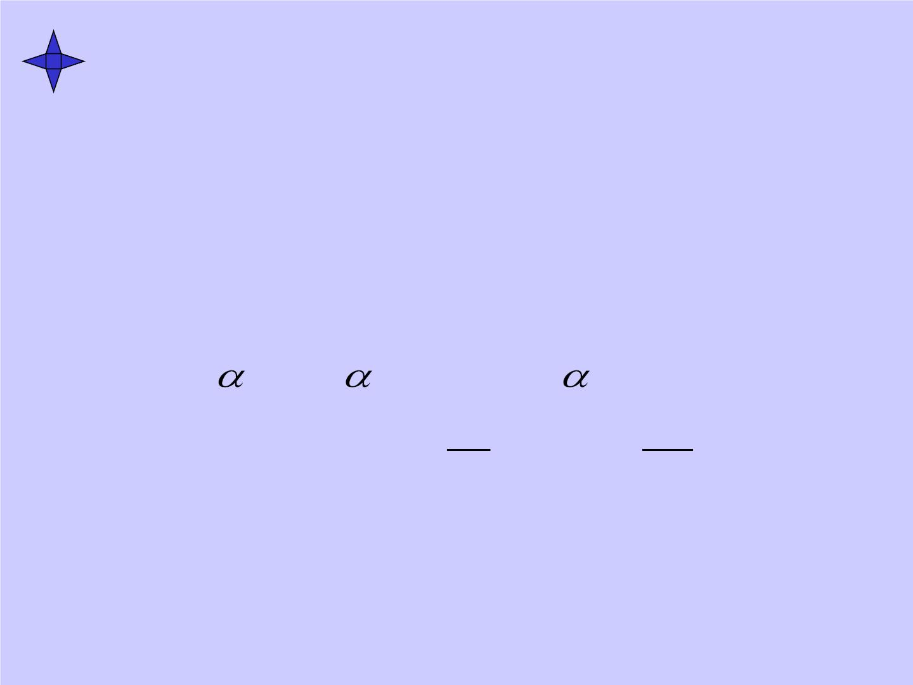
相关性的判定及有关重要结论
1.线性相关与线性组合的关系定理
定 理1：向量组 ， ，， (m  2)线性相关的充要条件是其中
1
2
m
至少有一个向量可由其余m 1向量线性表示。
证：""
 
若向量组 ， ，， (m 2)线性相关，则一定存
 
1
2
m
在一组不全为零的数k ，k ，，k ,使
1 2
m
k  k    k 
0
1 1 2 2
m m
^{不妨设k}1 ^{ 0，于是有：}
k
k
2
m
      
1
2

m
k
k
""
1
1
不妨设
  k   k 
1 2 2
m m
   k   k  
O
1 2 2
m m
即向量组 ， ，， (m  2)线性相关。
1
2
m

Slide 19
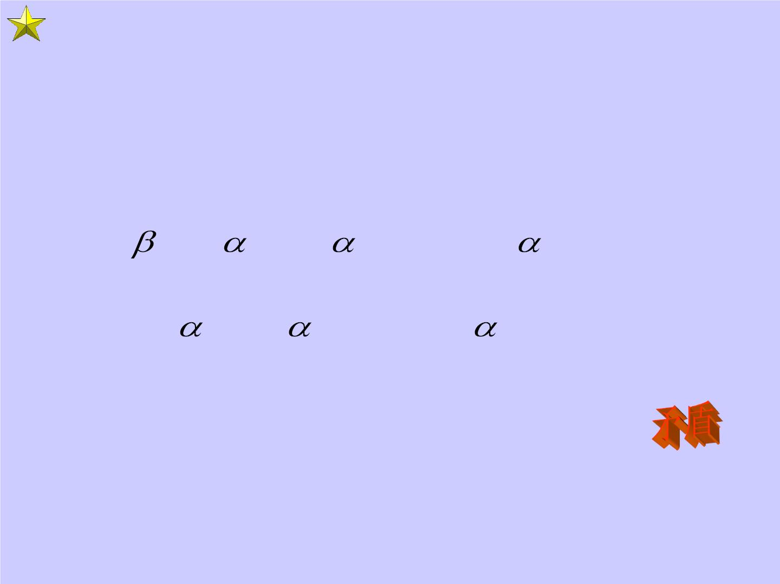
定理2：设向量组 ， ，， 线性无关，而向量组 ，
1
2
m
 ， ，， 线性相关，则 可由 ， ，，
m
1
2
m
1
2
线性表示且表示式惟一。
证：
  

向量组 , ， ，， 线性相关，则一定存在一组不
1
2
m
全为零的数k,k ，k ，，k ,使
1 2
m
k  k  k    k 
0
1 1 2 2
m m
这里必有k  0，否则，有
k  k    k 
0
1 1 2 2
m m
由向量组 ， ，， 线性无关知：
1
2
m
k  k    k  0
1
2
m
故 可由 ， ，， 线性表示。
1
2
m
下面证明表示式惟一。

Slide 20
设  k   k   k 
1 1 2 2
m m

  l   l   l 
1 1 2 2
m m
(k  l )  (k  l )  (k  l ) 
O.
1 1 1
2 2 2
m m m
由向量组 ， ，， 线性无关知：
1
2
m
k_{i}  l_{i} ,i  1,2,,m.
所以表示式惟一。

Slide 21

2.相关性的判定定理
定理3：在一个向量组中，若有一个部分向量组线性相关，
则整个向量组也必定线性相关。
你能举个
反例吗？
反之不对。
  (1, 2,1),  (2,3,1),  (4,1,1).
1
2
3
推论：一个线性无关的向量组的任何非空的部分向量组都
线性无关。

Slide 22

2.相关性的判定定理
定理4：m个n维向量  (a ,a ,,a ) (i  1,2,m)线性
i
i1 i2
in
相关的充要条件是由_{i} (i  1,2,m)构成的矩阵

   a a

a 
1
11
12
1n
  


a a  a
21 22
   
a a  a
mn
  

A 
2

2n
  


  
  



  

m
m1 m2
的秩r(A)  m.

Slide 23
例3：讨论  (1, 2,1),  (2,3,1),  (4,1,1)的相关性。
1
2
3
解：

1 2 1
  

1
  

A    2  3 1
  

2
  


4 1 1
  

3

1 2 1
1 2 1





 0  7 3
0 7 3 ,
 






 


0  7 3
 
0 0 0
r(A)  2  3,
  , , 线性相关。
1 2 3

Slide 24
例3：讨论  (1, 2,1),  (2,3,1),  (4,1,1)的相关性。
1
2
3
我们已经用三种方法作过这个题目了，
1.求组合式；
2.定义证明，组合系数不全为零。
3.将向量组排成矩阵，由矩阵的秩确定。
你认为哪一种方法简单？

Slide 25

练
习
为何值时，向量组 （1，1，1，1，2）， （2，1，3，2，3），
1
2
 （2，3，2，2，5）， （1，3，1，1，）线性相关？
3
4

1 1 1 1 2
1 1 1 1 2 
 


1 

 
 2 1 3 2 3
 

0 1 1 0 1
0 1 0 0 1
0 2  2 0   2

A  ² 
 

 



2 3 2 2 5
3

 
 

 



1 3 1 1 
 

 

4
1 1 1 1 2  1 1 1 1 2 

 

 




0 1 1 0 1
0 1 0 0 1
0 2  2 0   2
 0 1 1 0 1










0 0 1 0 0








0 0 0 0   4

   4时，r(A)  3  4,   
, , , 线性相关。
1 2 3 4

Slide 26
推论1：当m>n时，m个n维向量线性相关。
推论2：任意 m 个 n 维向量线性无关的充要条件是由它们
构成的矩阵A=A_{mn}的秩r(A)=m。
推论3：任意 n 个 n 维向量线性无关的充要条件是由它们
构 成的方阵 A的行列式不等于零。或r(A)=n.
推论4：任意 n 个 n 维向量线性相关的充要条件是由它们
构 成的方阵 A的行列式等于零。或r(A)<n.

Slide 27
定理5：若 m 个 r 维向量
  (a ,a ,,a ) (i  1,2,,m)
i
i1 i2
ir
线性无关，则对应的 m 个r+1 维向量
  (a ,a ,,a ,a ) (i  1,2,,m)
i i1 i2
也线性无关。
ir i,r1
用语言叙述为：
线性无关的向量组，添加分量后仍旧线性无关。
推论：r 维线性无关的向量，添加 n-r 个相应分量组成的
n维向量组仍旧线性无关。

Slide 28

课后练习
叙述相关性判定的5个定理。
证明定理4与定理5。

Slide 29

相关性判定定理4与5的证明
定理4：m个n维向量  (a ,a ,,a ) (i  1,2,m)线性
i
i1 i2
in
相关的充要条件是由_{i} (i  1,2,m)构成的矩阵

   a a

a 
1
11
12
1n
  


a a  a
21 22
   
a a  a
mn
  

A 
2

2n
  


  
  



  

m
m1 m2
的秩r(A)  m.

Slide 30
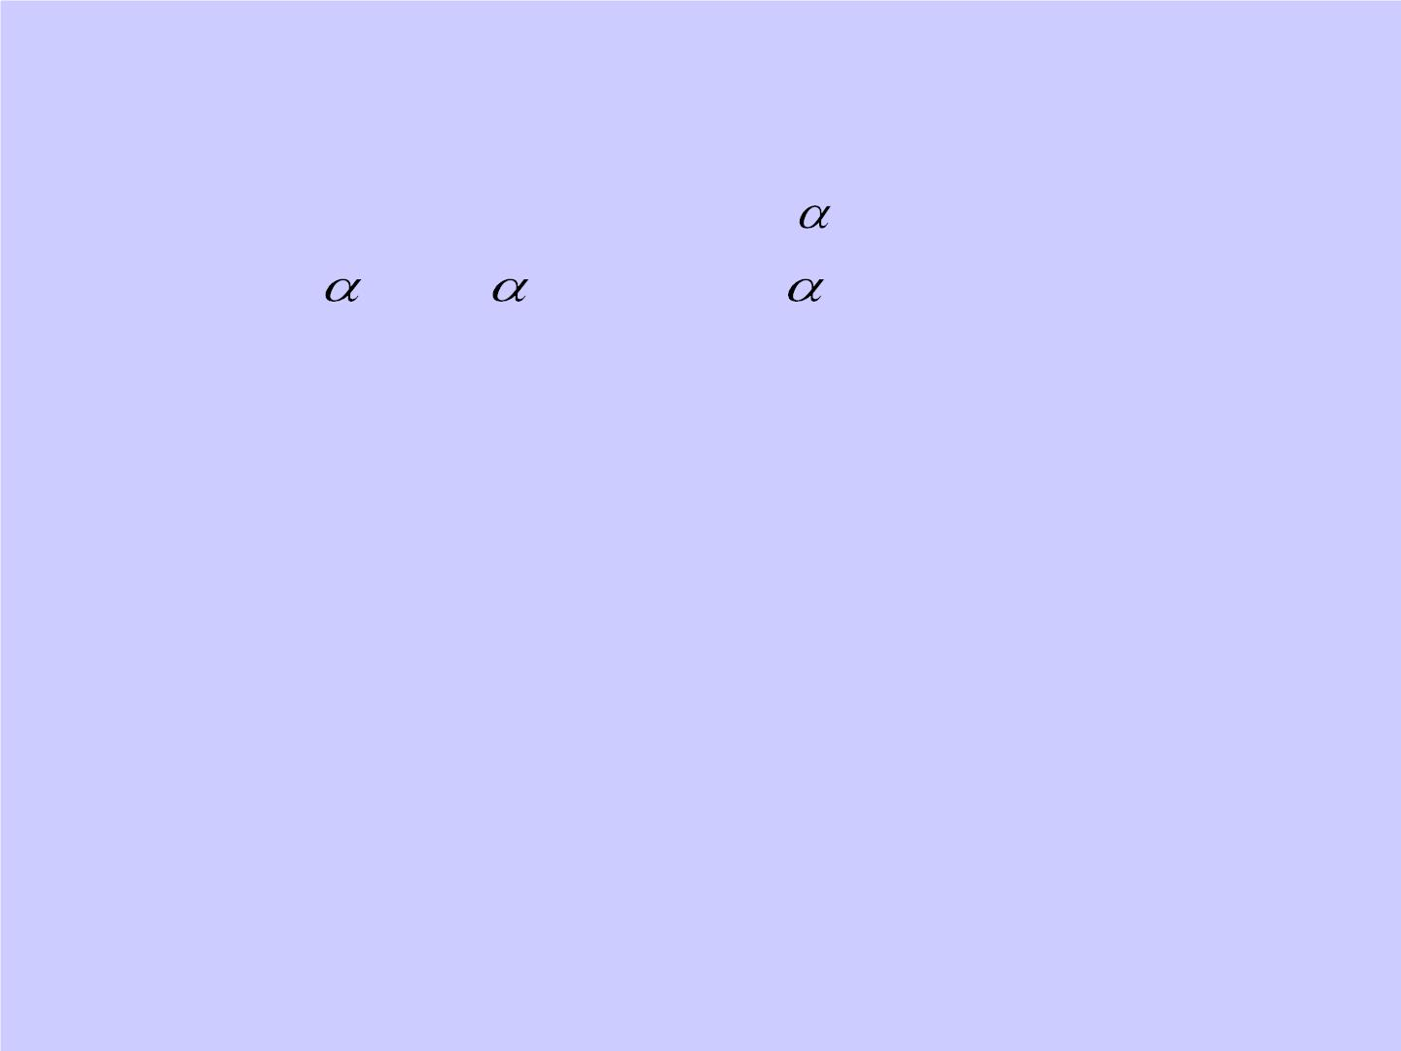
证明定理4.
   
"": , , , 线性相关,
1 2
m
由定理1知，必有某个向量(不妨设 _{m} )可由其余m 1个向量
线性表示,即
^{ k}1 1 ^{  k}m1 m1.
m

  
a a  a
11 12

写成分量形式为
1
1n
  


a a  a
21 22
  

a  k a  k a  k a .
A

2

2n
  

mj
1 1 j
2 2 j
m1 m1, j


  
  


a a  a
m1 m2 mn
对A作初等变换
  

m


  a
a₁₂


a 
 a
ª12


 a

a 

1
 
11
1n


11
1n

    
m1

 
 

 
A 



 
ªm1,1 ªm1,2 ^{ a}m1,n




 
 

a

a



 


m 1,1
0
m 1,2
m 1,n


a
ªm2
^{ a}mn

0
0


m
m1



 r(A)  m.

Slide 31

"":
r(A)  r  m,不妨设r  0,

且A的最左上角的r阶子式D 0
r
考虑A的r+1阶子式
a  a a
11
1r
1, j
   
D 
.
r1
a  a a
r1
rr
r, j
a  a a
r1,1
r1,r
r1, j
r(A)  r  D_{r1}  0.
将D_{j}按最后一列展开，有：
a A  a A  a A  a D  0,
j 1, 2,,n.
1 j 1
2 j 2
rj r
r1, j r

Slide 32
a A  a A  a A  a D  0, 
j 1, 2,,n.
1 j 1
2 j 2
rj r
r1, j r
a A  a A  a A  a D  0,
11 1
21 2
r1 r
r1,1 r
a A  a A  a A  a D  0,
12 1
22 2
r 2 r
r1,2 r

a A  a A  a A  a D  0.
1n 1
2n 2
rn r
r1,n r
按向量形式写，上式为：
 A  A  A  D 
0.
1 1
2 2
r r
r1 r
^{D}r ^{ 0,}
   
, ,, 线性相关,
1 2
r
1
从而 , ,, 线性相关。
1 2
m

Slide 33
定理5：若 m 个 r 维向量
  (a ,a ,,a ) (i  1,2,,m)
i
i1 i2
ir
线性无关，则对应的 m 个r+1 维向量
  (a ,a ,,a ,a ) (i  1,2,,m)
i
i1 i2
ir i,r1
也线性无关。

Slide 34
证明：设

  
a a  a

1
11
12
1r
  


a a  a
  

A
B


2

21
22
2r
,
  


   
  


a a  a
  

m
m1
m2
mr
 
  a a
12

ª1r ª

11

1
1,r 1
  


a a  a a
  
21
22
2r


2

2,r 1
.
  
   



  



a a  a a

  


m
m1
m2
mr
m,r 1
 m  r(A)
  
r(B) m, r(B) m.
 ,  ,,  线性无关。
1 2
m

Slide 35

向量组的极大无关组
定义1：设
向量组
T
的部分向量组 , ,,
r ^{满足}
1 2
(i)  , ,, 线性无关；
1 2
r
(ii) T 中向量均可由
 , ,,
_{r}线性表示。
1 2
, , ,,
则称
无关组，简称极大无关组。
^{或}T 中任一向量
.
_{r}线性相关。
的一个极大线性
1 2
 , ,, 是向量组T
1 2
r
极大无关组的含义有两层：1无关性; 2.极大性。
注:1.线性无关向量组的极大无关组就是其本身;
2.向量组与其极大无关组等价;
3.同一个向量组的极大无关组不惟一,但它们之间是
等价的.

Slide 36

例1:求向量组的极大无关组.
  (1, 2,1),  (2,3,1),  (4,1,1) .
1
2
3

1 2 1 1 2 1

1 2 1




  

1


  



A    2  3 1
 0  7 3  
0 7 3 .
  





2
  


0  7 3
 


4 1 1

 
0 0 0

  

3
r(A)  2  3    
, , 线性相关。
1 2 3
但 , 线性无关， , 是一个极大无关组；
1 2
1 2
 , 也线性无关， , 也是一个极大无关组。
1 3
1 3
问
题
极大无关组是不唯一的，所含个数是否相同？

Slide 37
极大无关组的性质
定理1：设有两个n维向量组
(I)  , ,, , (II)  ,  ,,  ,
1 2
r
1 2
s
若向量组(I )线性无关，且可由向量组(II )线性表
示，则r  s.


 
 
1
证：设
 
1
 



   a a

a 
 
 
1
11
12
1n
2
2
  

 
 

a a  a
   
a a  a




  
21
22
2n

 
 
A
2

,
  




   
  

C 
s

s
.
   


 


O
r
r1
r2
rn
 ¹ 
 
 O 
 

 

2
  
b b  b
b b  b
21 22 2n
   

1
11
12
1n
 
  




 
 
 
  

B
2

,

O
  

 
 

r
  
    
r r(A) r(C) s.

b b  b
sn
  

s
s1
s2

Slide 38
推论1：若向量组
 , ,, 可由向量组   
, ,,
s
线
1 2
r
1 2
性表示，且r >s,则向量组
 , ,,
_{r}线性相关。
1 2
推论2：任意两个线性无关的等价向量组所含向量的个
数相等。
定理2：一个向量组的任意两个极大无关组所含向量的
个数相等。

Slide 39

向量组的秩
定义：向量组
 , ,,
_{m}的极大无关组所含向量的个数，
称为向量组的秩，记为 r( , , , ).
1 2
   
1 2
m
注：
（1）线性无关的向量组的秩=向量的个数。
（2）向量组线性无关秩=向量个数。
定理3：
若 , ,, 可由 ,  ,,  线性表示，则
1 2
m
1 2
s
r( , ,, )  r( ,  ,,  )
1 2
m
1 2
s

Slide 40

向量组的等价
复习
(I) : , ,,_{r}
1.定义1: 设有两个 n 维向量组
1 2
(II ) :  , ,,_{s}
1 2
若向量组（I ）中每个向量都可由向量组（II）线性
表示，则称向量组（I ）可由向量组（II）线性表示；
若向量组（I ）与向量组（II）可以互相线性表示，
则称向量组（I ）与向量组（II）等价。
你能举一个
反例吗？
推论：等价的向量组有相同的秩。
必须注意：有相同秩的两个向量组不一定等价。

Slide 41
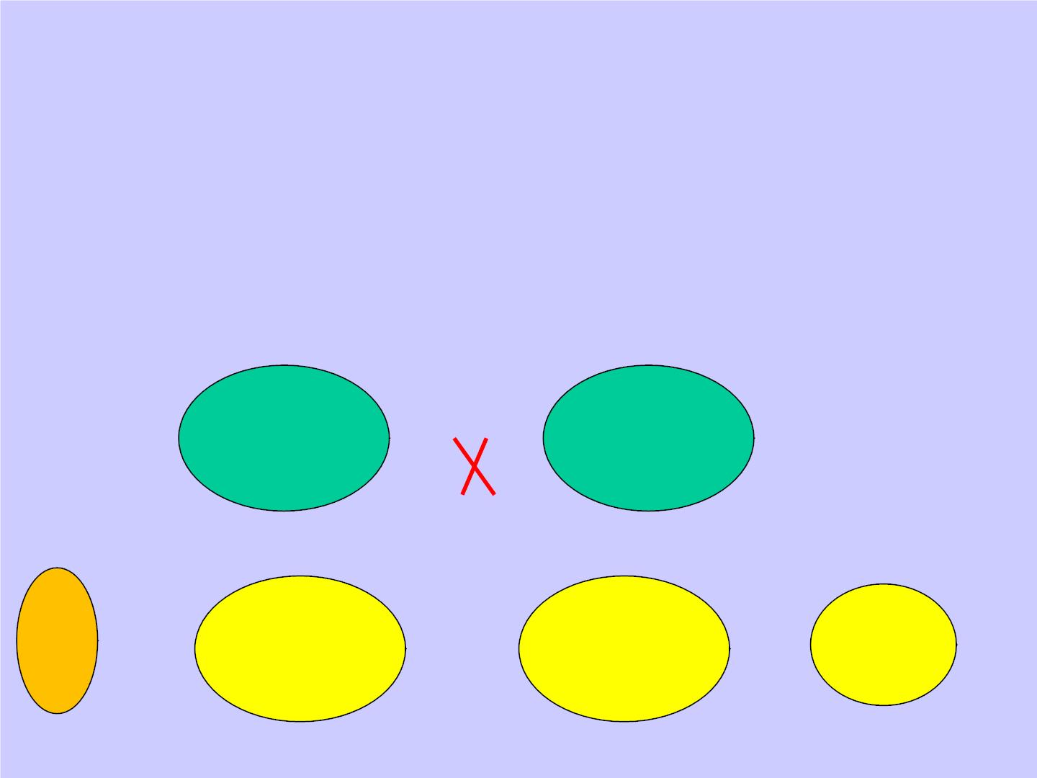
推论：等价的向量组有相同的秩。反之不对。
即：有相同秩的两个向量组不一定等价。
     
  (1, 0, 0, 0),   (0, 0,1, 0), r( , ) 2 r( , ).
1
1
1
2
1
2
  (0,1, 0, 0).   (0, 0, 0,1).    
但{ , }与{ , }不等价。
2
2
1
2
1
2


向量组
的等价
向量组
的等秩
问
题
向量组
的等价
=
向量组
的等秩
+ ？

Slide 42
例2：设向量组e ,e ,,e 可由向量组 , ,, 线性表示,
1 2
n
1 2
n
求r( , ,, ).
= n
1 2
n
例3：设有两个n维向量组
 , ,, 线性无关且
 , ,,  ,  ,,  ,
与
若
1 2
s
1 2
s
1 2
s


a a


a 
1s
  a a


a  
11
12
1
11
12
1s
1


  
 


 

a a
a_{2s}

  a a
ª2s
2

 

21
22
 21
22
2 K


 


    
 
 
   
a a  a
ss
 



 





 

a a  a
 


s
s1
s2
ss
s
s1
s2
证明: 若r(K)  s，则 ,  ,,  线性无关。
1 2
s
r(K)  s  K可逆， , , ,
, , ,
    可由    表示，
1
2
s
1
2
s
 , ,, 与 , ,, 等价。
1
2
s
1
2
s

Slide 43

向量组的秩的求法
行秩：矩阵行向量组的秩；列秩：矩阵列向量组的秩。
定理4 ：矩阵的行秩与列秩相等，为矩阵的秩。
推论：向量组的秩与该向量组所构成的矩阵的秩相等。
这实际上给出了一个求向量组秩的方法：先将向量组构成一个矩
阵，然后求矩阵的秩，这个秩就是向量组的秩。
例1：求向量组的秩。
  (1,1, 2, 4),  (0, 3,1, 2),  (3, 0, 7,14),  (1,2, 2, 0).
1
2
3
4
解：


1 1 2 4
1 1 2 4 
  

1


  


0 3 1 2 0 3 1 2 
  

A 
2


  
 


3 0 7 14
0 3 1 2
3
  



  




1  2 2 0


  
 0 1 0 4
4



Slide 44

1 1 2 4 1 1 2 4  1 1 2 4 


 
 
0 1 0  4 0 1 0  4


0 3 1 2
0 3 1 2
 
 





 
 
0 0 1 10

0 3 1 2

 
 
0 1 0  4 0 3 1 2
 
 




 
 
0 0 0 0

 r( , , , )  r(A)  3
1 2 3 4
 1 0 3 1 
1 0 3 1 





1 3 0  2
2 1 7 2
4 2 14 0


0 3 3 1

A  ( , , , ) 

1 2 3 4

 

0 1 1 0

 







 0 2 2 4


1 0 3 1  1 0 3 1  1 0 3 1 

   


0 1 1 0
 
0 1 1 0
 
0 1 1 0





 
 

0 3 3 1 0 0 0 1 0 0 0 1

   


   


0 2 2  4 0 0 0  4 0 0 0 0
   


Slide 45

极大无关组的求法
列摆行变换法。（记录法与逐个考察法就不介绍了。）
例2：求向量组的秩及极大无关组。
  (1,1, 2, 4),  (0, 3,1, 2),  (3, 0, 7,14),  (1,2, 2, 0).
1
2
3
4
 1 0 3 1 
1 0 3 1 




A  ( , , , ) 
1 3 0  2
2 1 7 2
4 2 14 0


0 3 3 1

1 2 3 4

r r

 

0 1 1 0

 ² ¹









0 2 2 4

1 0 3 1  1 0 3 1  1 0 3 1 

   


0 1 1 0
 
0 1 1 0
 
0 1 1 0





 
 

0 3 3 1 0 0 0 1 0 0 0 1

   


   


0 2 2  4 0 0 0  4 0 0 0 0
   

 r( , , , )  r(A)  3, , ,
   是一个极大无关组。
1
2
3
4
1
2
4

Slide 46
列摆行变换将矩阵化为梯形阵后，秩即求出来了。这时，只要在
每一高度上取一个向量，相同高度取左，即可得到极大无关组。
1 0 3 1 
如上例，



0 1 1 0

A  ( , , , ) 

1
2
3
4



0 0 0 1
0 0 0 0






₁,₃,₄也是一个极大无关组。

Slide 47

为何值时，向量组 （1，1，1，1，2）, （2，1，3，2，3），
练
习
1
2
 （2，3，2，2，5）, （1，3，1，1，）线性相关？并
3
4
求秩及一个极大无关组。
1 2 2 1 
1 2 2 1 




1 1 3 3




0 1 1 2


 

A  ( , , , )  1 3 2 1
 
0 0 1 0 .
1
2
3
4

 

行变换
 

1 2 2 1


0 0 0
4






2 3 5 


0 0 0 0

   
   4时，r(A)  3  4, , , ,
线性相关。
1 2 3 4
r( , , )  3, , , 是一个极大无关组。
1
2
3
1
2
3

Slide 48
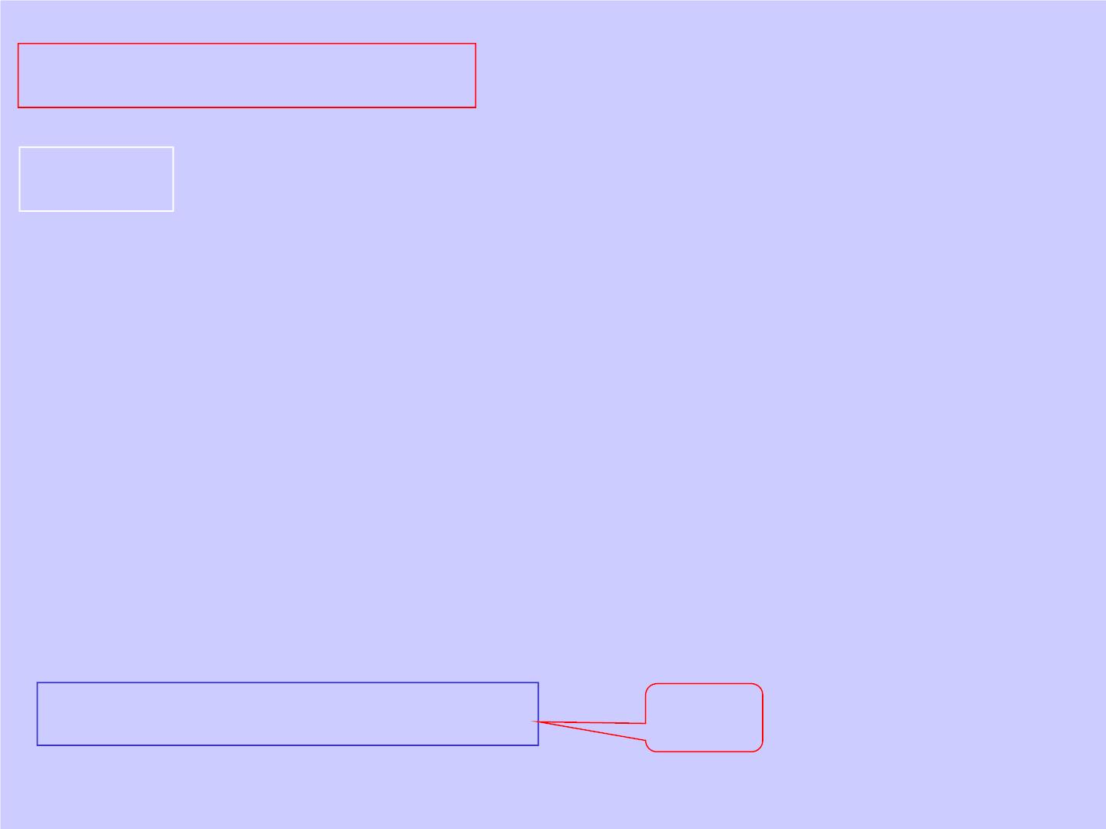
但，行摆行变换不行！
反例：
  (1, 0, 0),  (1,1, 0),  (1,1, 0).
1
2
3



0 1 0 0 1 0
  1 0 0
1
  


 
 1 0 0
 

A    1 1 0

1 1 0
1 1 0
  



2
r r
 ^{r r}
  

1
3

2
1



1 1 0
 
 
1 1 0

  
3
0 1 0 0 0 0

 

 1 0 0  1 0 0

 

r r


r r


3
2

0 1 0
1
3
0 1 0
 

₂,₃是一个极大无关组。
矛盾

Slide 49
例3：a取何值时向量组线性相关，并求秩及极大无关组。
  (1, 0, 0, 3),  (1,1,1, 2),  (1, 2,a 3,a),  (0,1,a,2).
1
2
3
4
1 1 1 0 
1 1 1
0 




A  ( , , , ) 
0 1 2 1 
0 1 2
1 

1 2 3 4




0 1 a 3 a
0 0 a 1 a 1







0 1 a 3  2


3 2 a  2
 

1 1 1
0 
1 1 1 00


1 1 1
0 




0 1 2 1 
0 1 2
1

0 1 2 11






, ,


0 0 a 1 a 1 
0 0 a 1 1






a1
0 0 0 11







0 0 a 1 1
 0 0 0 a  2



0 0 0 03

1 1 1 0 
    
r( , , , ) 3,
a  2,


1
2
3
4

0 1 2 1
0 0 3 1
0 0 0 0
, , 为极大无关组。
  
A 

,
1
2
4
a2

    
 r( , , , ) 3,


1
2
3
4


 , , 为极大无关组。
1
2
3

Slide 50
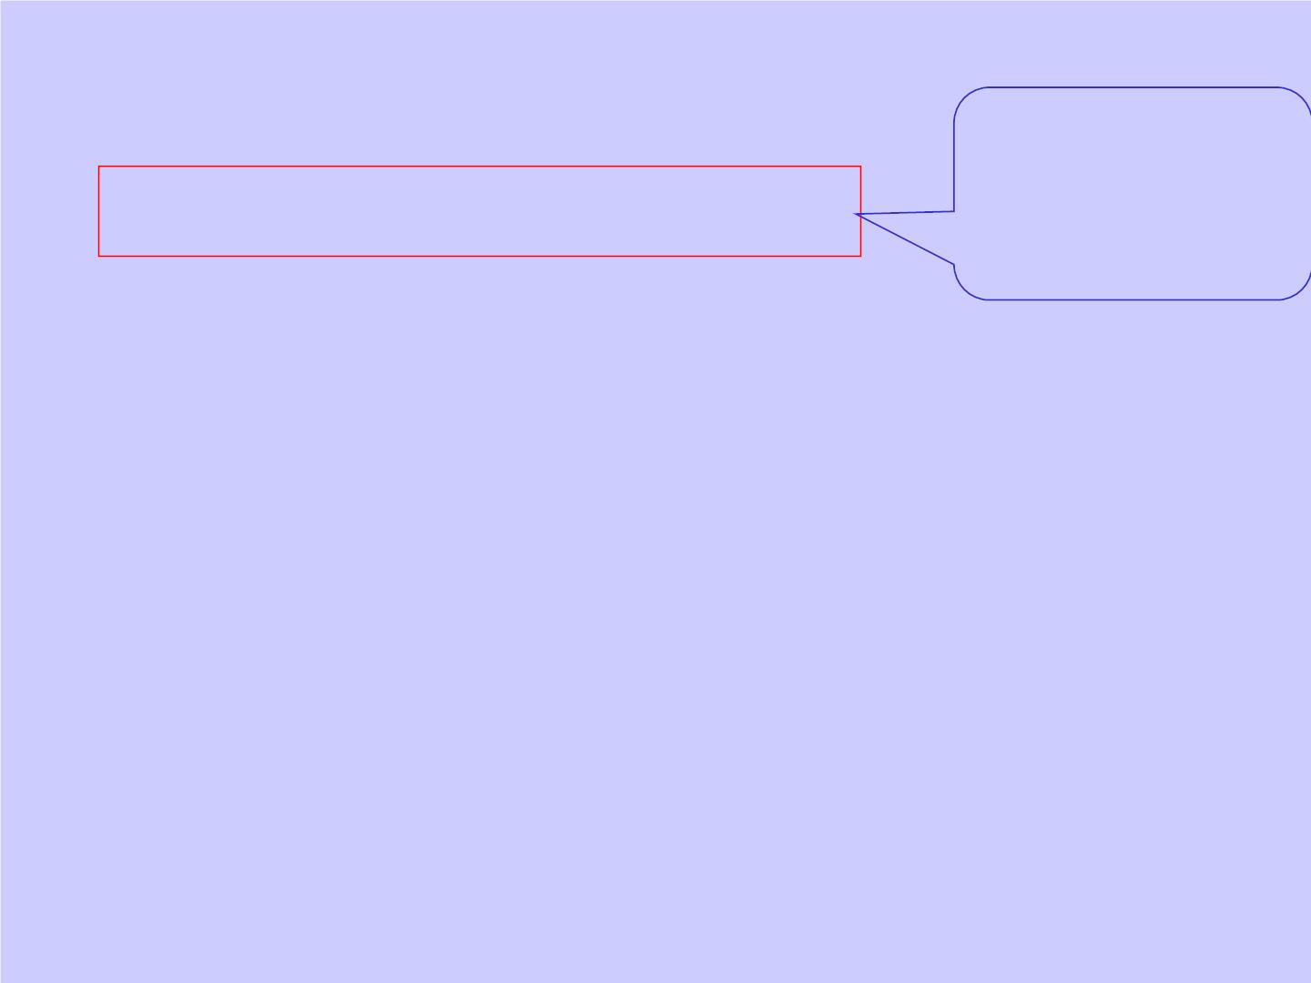
我们已经看到：用矩阵可以解决向量组的问题，实际上，用向量组
也可以解决矩阵的问题。一个最典型的例子是：
这是一个非常
重要的关于秩
的不等式！
 
r(A B )  min r(A),r(B)
ms sn
         
A B =C, A ( , , , ),C ( , , , ),
ms sn
1
2
s
1
2
n
b b

b 
1n

11
12


b b  b
2n
   
b b  b
sn

B

21
22
.




b b

b 
1n



11
12

s1
s2
b b  b
   
b b  b
sn
          
( , , , ) C AB ( , , , )

21
22
2n


,
1
2
n
1
2
s






s1
s2
{ , ,, }可由{ , ,, }线性表示，故有
1
2
n
1
2
s
r(C)  r( , ,, )  r( , ,, )  r(A).
1
2
n
1
2
s

Slide 51
A B =C,
ms sn
 a a

a 


   

11
12
1s

1
1
   

a a  a
   
a a  a




21
22
2s
   
A
, 
2

2
B
,C
.


   




   




   
m1
m2
ms
s
m

a a  a 
 
 

1
11
12
1s
1
 

 

a a  a 
 
C AB
  

 

2
21 22 2s
2

 

 

    
 

 

a a  a 
 
 

m
m1
m2
ms
s
r(C)  r( , ,, )  r( , ,, )  r(B).
1
2
m
1
2
s
A B =C,  

r(C) r(AB) r(A).
ms sn
 r(C)  r(C^{T} ) r(B^{T}

T
A


T
T
T
) r(B^{T} ) r(B).
B A =C ,
sn ms

Slide 52

 
r(A B )  min r(A),r(B)
ms sn
与 , , , , 若
 , ,,  
设有n两个维向量组


1 2
s
1 2
s
 , ,, 线性无关且
1 2
s


   a a


a  
 a a

a 
1
 

11
12
1s
1

11
12
1s


 
  a a
ª2s


a a  a
21 22
   
a a  a
ss

2 
 
 

21
22
2
,
K

2s
.


 


 
  
    
a a  a
 




 

 


s
s1
s2
ss
s
s1
s2
则 , ,, 线性无关  r(K)  s.
1
2
s
则 , ,, 线性相关  r(K)  s.
1
2
s
 , ,, 线性无关  r(K)  s :
1
2
s


B  KA,  s  r(B)  r(KA)  r(K)  s, r(K) s.

Slide 53

 
r(A B )  min r(A),r(B)
ms sn
练
习
设A B  E ，证明：B的列向量组线性无关
nm mn
n

Slide 54
向量空间
一、向量空间及其子空间
1.定义1（运算的封闭性）设V是n维向量的非空集合，
称V对于向量加法及数乘两种运算封闭，如果
,  V,k  R,   V,k V
成立。
定义2：设V是n维向量的非空集合，如果V对于向量
加法及数乘两种运算封闭，则称集合V为n
维向量空间,简称为向量空间。

Slide 55
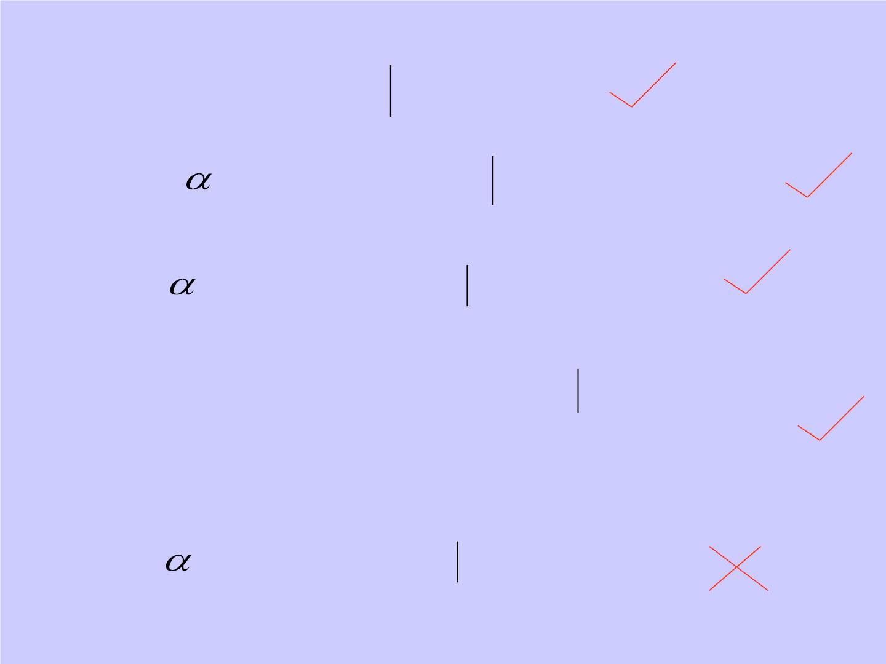
例如：
3


R    (a a ,a )a a ,a  R
1, 2 3 1, 2 3
n


R   (a a ,, a ) a a ,, a  R
1, 2
n 1, 2
n


V   (0 a ,, a ) a ,, a  R
1
, 2
n 2
n


V    k   k   k  k ,k ,,k  R
2
1 1 2 2
m m 1 2
m
 L( , ,, )
1 2
m


V   (1 a ,, a ) a ,, a  R
3
, 2
n 2
n

Slide 56
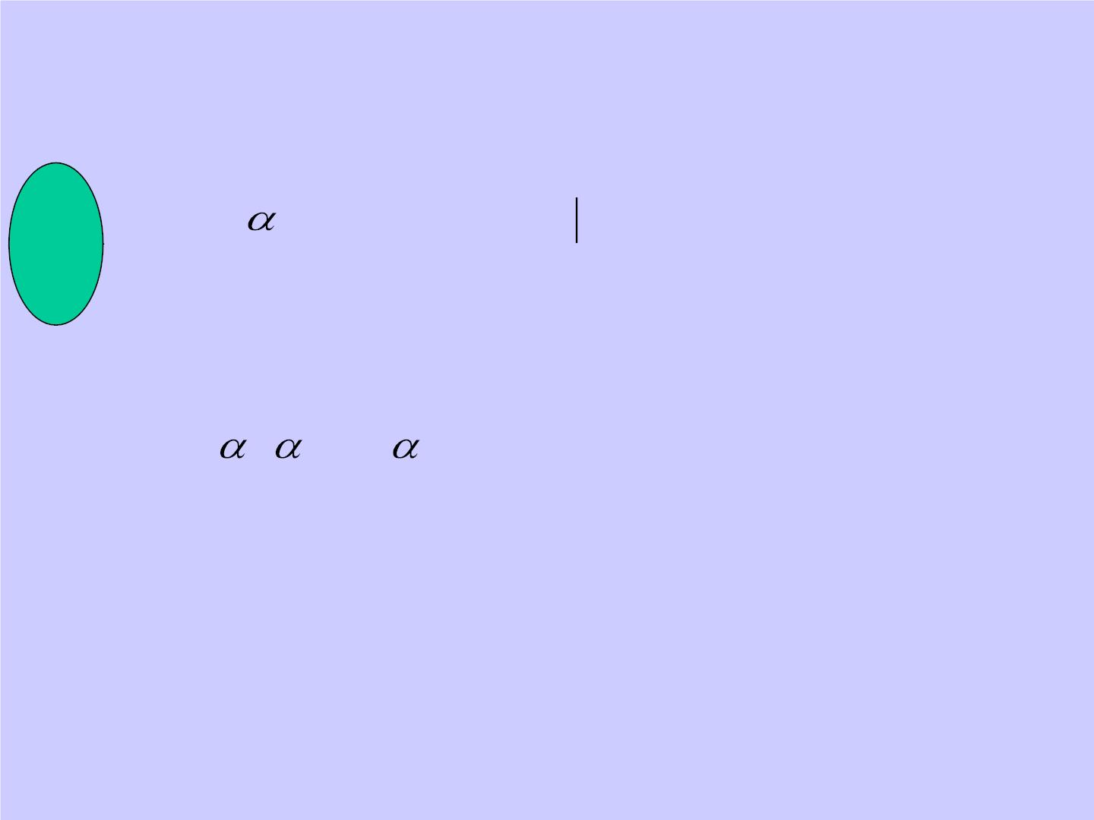
2.子空间：
设W、V 为 向量空间，若W V，则 称 W 是V 的子空间。
V    (0 a ,, a ) a ,, a  R
练
习
1
, 2
n 2
n
是谁的子空间？
V  L( , ,, )
n
R
是 的子空间吗？
2
1
2
m
例1：
V  L( , ,, ),    
V L( , ,, ),
1
1
2
m
2
1
2
s
若 , ,, 与 , ,, 等价， V V .
证明: 
1
2
m
1
2
s
1
2
只需证明
V  V 且V  V
1
2
1
2

Slide 57

二、向量空间的基与维数
定义3：
若n维向量空间V中的向量组1,2,,
满足
r
(i) , ,, 线性无关；
1
2
r
(ii)V中向量均可由
 , ,,
_{r}线性表示。
1 2
则称 , ,, 为V的一个基。
1 2
r
定义4：基中所含向量个数 r 称为向量空间的维数。
思考
有什么联想吗？学习过类似的定义吗？
向量组的极大无关组和秩。

Slide 58
若将向量空间视作向量组，则基就是向量组的极
大线性无关组，维数就是向量组的秩。
因此，基与维数的求法类似于向量组的极大无关
组与秩的求法。

Slide 59
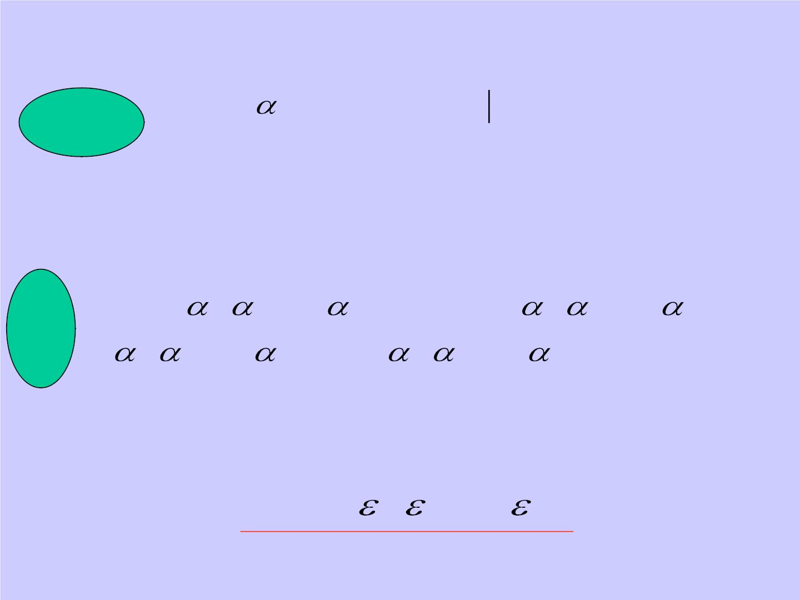
n
R 的维数为n；基为e ,e , ,e .

1 2
n


V   (0, a ,, a ) a ,, a  R 的
练习
1
2
n
2
n
维数=( ),基为(
).
维数为n 1；基为e ,,e .
2
n
V  L( , ,, )的维数为 , ,, 的秩
结
2
1
2
m
1
2
m
论 r( , ,, ).基为 , ,, 的极大无关组。
1
2
m
1
2
m
若向量空间的基为 , ,,

1
2
r
V  L( , ,, ).
1 2
r

Slide 60

三、向量在基下的坐标
设    是向量空间 的基   且
定义4： , , ,
V , V,
1 2
r
  k   k   k  ,
1 1
2 2
r r
则称系数k , k ，, k 为 在基 , ,, 下的坐标。
1
2
r
1
2
r
注：
1.向量在一组确定的基下的坐标是惟一的。（为什么？）
2.向量空间的基不惟一。因此,向量在不同基下的坐标也
不一样。
3.向量在一组基下的坐标如何求？
一般有两种求法：待定系数法与矩阵方程法。

Slide 61

例2:设   ( 1，1 ，0，1)，  (2，1 ，1，1)，  ( 0，1 ，1，1)，
1
2
3
求 V  L( , , ) 的一组基及维数.
1
2
3
 1 2 0
 1 2 0




1 1 1
0 1 1
1 1 1

0 1 1
0 1 1
0 1 1


r r ,r r

(   ) 
2
1 4
1
1
2
3














 1 2 0


 
0 1 1
0 0 2
0 0 0


r r ,r r
4
2 3
2
,








故 r( , , )  3，即 , , 线性无关，从而向量空间
1
2
3
1
2
3
L( , , )的维数为3， , , 为一组基.
1
2
3
1
2
3

Slide 62

例3:求向量   (1, 2, 1) 在基   (1, 1, 1),  (1, 1,1),
1
2
₃  (1, 1, 1) 下的坐标.
解I 设 在基 , , 下的坐标为(x , x , x )，则有
1
2
3
1
2
3
x   x   x   .
1 1
2 2
3 3
 x 
 ¹ 
 
记 A     ，X  x ，则上式化为 AX  .
 
1 2 3
2
 
x
 
3
 
   为基,故A     可逆。
1
2
3
1
2
3
矩阵方程

Slide 63

1 1 1 1

 1 1 1 1







 
r r ,r r
A    1 1 1  2
2
1 3
1

0 0  2  1
0 2 2  0







1 1 1  1
 












1 0 0  1
1
1
2
1 1 1  1
0 1 1  0


r r ,r ( ),r ( )


r r ,r r
1
2
3 2
2
3
1
2 2
3




0 1 0 
,



2
1

1


0 0 1  


 


2 
0 0 1

2 
 1 1 
 2 2
 1 1 
1, ,  .
 2 2
故 X 
 ，即 在基   下的坐标为
1, ,  , ,
1
2
3

Slide 64

解II 设  x   x   x  ，则有
1 1
2 2
3 3
 1  x  x  x ,

1
2
3

2  x  x  x ,
1
2
3

1 x  x  x .

1
2
3
1
1
解之得 x 1, x  , x   .
1
2
2
3
2
这就是 在基 , , 下的坐标.
1
2
3

Slide 65
解法I是借助于求解矩阵方程求出坐标. 设  , ,,
1
2
n


为一组基， 为一已知向量，令 A      ，
1
2
n
A
 EX ，
初等行变换
则 X 即为 在基 , ,, 下的坐标.
1
2
n
解法II是用方程组的方法来求的，将向量方程
  x   x   x 
1 1
2 2
n n
转化为线性方程组并求出 x , x ,, x 即可.
1
2
n

Slide 66
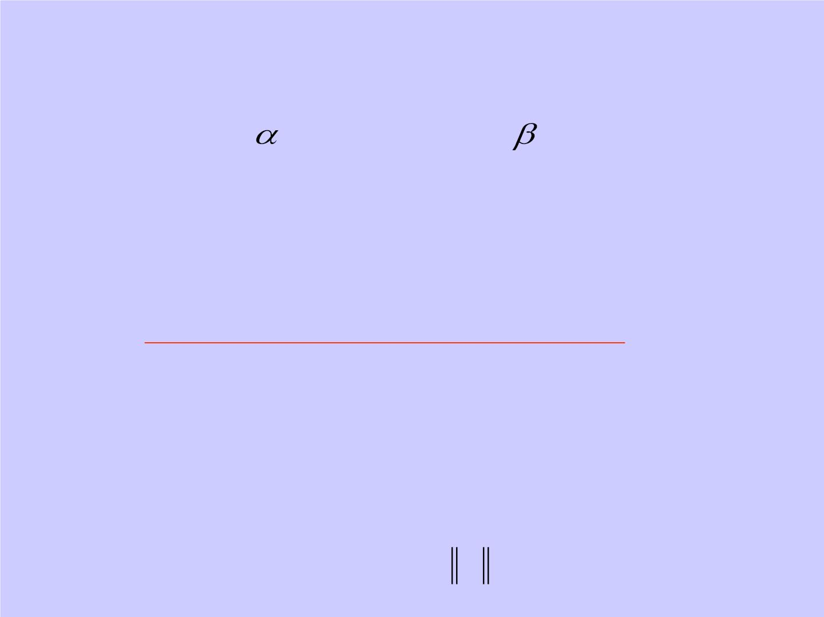
向量组的正交性
一、向量的内积：
1.定义1：设有向量
 (a a ,, a ),  (b b ,,b ),
1, 2
n
1, 2
n
a b  a b  a b
n n
1 1
2 2
称为向量 与的内积,记为（,）.
 a b  a b  a b .
（,）
1 1
2 2
n n
(i) ,
（ ）
T
,
(ii) （,）（, ),
(iii) （k,） k(, ) （,k）,
(iv) （  , ） (, ) （, ）,
(v) （,）
 
a a  a
2
2
1

2
2
 
.
2
n

Slide 67
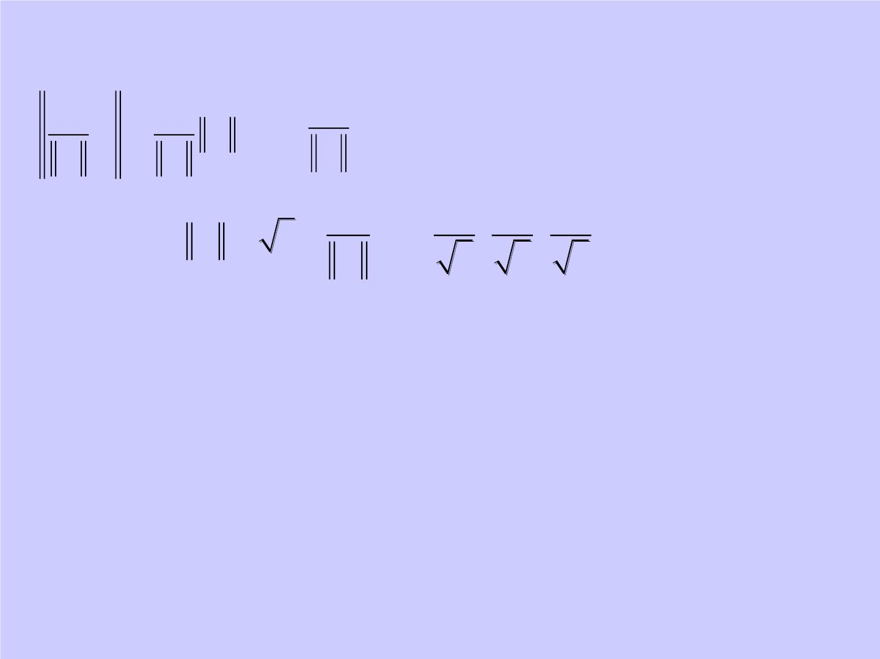
2.向量的单位化
1

1

1

   1.
为单位向量。
1

1 1 1
=( , ).
  (1, 1, 1),  
3,
,
3 3 3
二、向量的夹角：略。

Slide 68

三、向量的正交性：
   0,
若（ ， ） 则称向量 与 正交。
1.定义2:
 
2.定义3: 如果m个n维非零向量
 , ,,
_{m}两两正交，
1 2
（ ， ） 0, (i  j) 则称向量组
即满足
i
j
 , ,, 为正交向量组,简称为正交组。
1 2
m
e  (1, 0,, 0),e  (0,1,, 0),,e  (0, 0,, 1)
1
2
n
为正交向量组。也称为单位正交组或标准正交组。

Slide 69
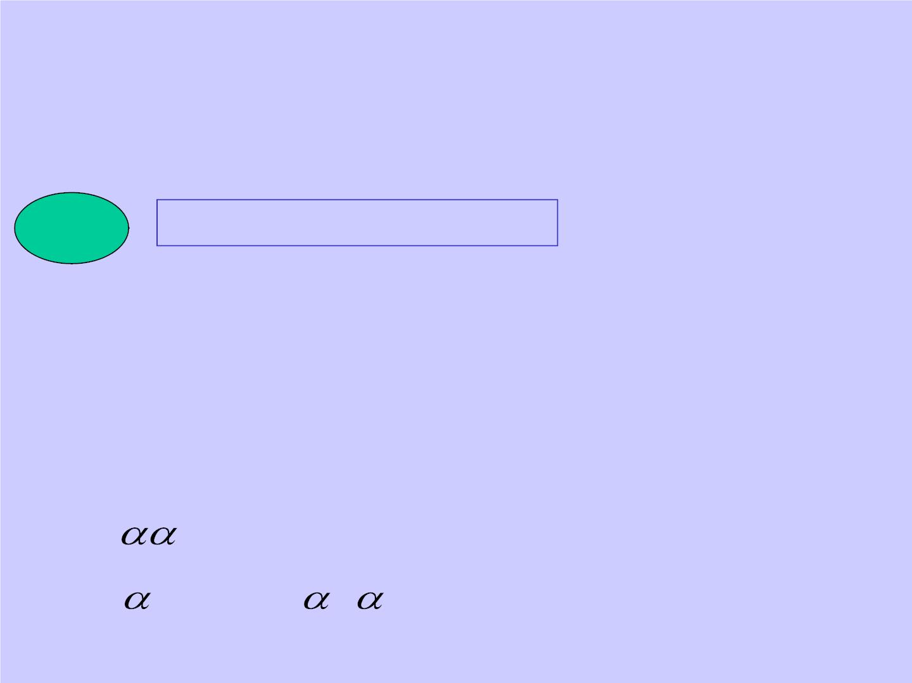
3.正交向量组的性质
定理: 设 , ,, 为正交向量组,则 , ,,
m
1 2
m
1 2
线性无关。
回忆
如何证明一组向量线性无关?
证:
设k   k   k   O.
1 1
2 2
m m
 ( ,k   k   k  )  ( ,O)  0.
i 1 1
2 2
m m
i
 k ( , )  k ( , )  k ( , )  0.
1
i
1
2
i
2
m
i
m
 , ,, 为正交向量组,
（ , ） 0, (i  j)
1
2
m
i
j
 k ( , )  0.
i
i
i
由于  O,即( , )  0  k  0.
( i =1,2,···,m )
i
i
i
i
 , ,, 为线性无关向量组。
1 2
m

Slide 70

问题 线性无关的向量组是否为正交组?
不是 !
反例：  (1,0,1),  ( 0,0,1)
1
2
问题
线性无关的向量组可否化为正交组?

Slide 71

四、向量组的正交规范化：
设 , ,, 为线性无关向量组，令
1
2
m
  ,
1
1
（ ， ）
看出规律
来了吗？
   
2
1

1,
2
2
 
（ ， ）
1
1
（ ， ） （ ， ）
    

3
1
3
2
,
3
3
1
2
 
（ ， ） （ ， ）
 
1
1
2
2

（ ， ） （ ， ）
（ ， ）
   
m
1
 
m
2
2 
m
m 1

m1
.
m
m
1
 
（ ， ） （ ， ）
 
 
（ ， ）
1
1
2
2
m1
m1
(i)  , ,, 与 ,  ,,  等价；
1 2
m
1 2
m
(ii)  ,  ,,  为正交组。
1 2
m
再将 ,  ,,  为单位化，即得到单位正交向量组。
1 2
m

Slide 72

五、正交矩阵：
T
n
A A A  E
，则称 为 阶正交矩阵。
1.定义4：若 阶方阵 满足
A n
2.性质：
(i)若A为n阶正交矩阵  A  1.
若 为 阶正交矩阵  与_{A}¹也是正交矩阵。
(ii) A n
T
A
(iii)若A,B为n阶正交矩阵  AB与B A也是正交矩阵。
3.正交矩阵的判定:
 
定理：矩阵A  a 为正交矩阵  A的行（列）向量组为
ij
nn
单位正交向量组。
仅证列向量组的情形。
A  ( , ,, ),
A
为正交矩阵 
T

1
2
n
A A E.

Slide 73
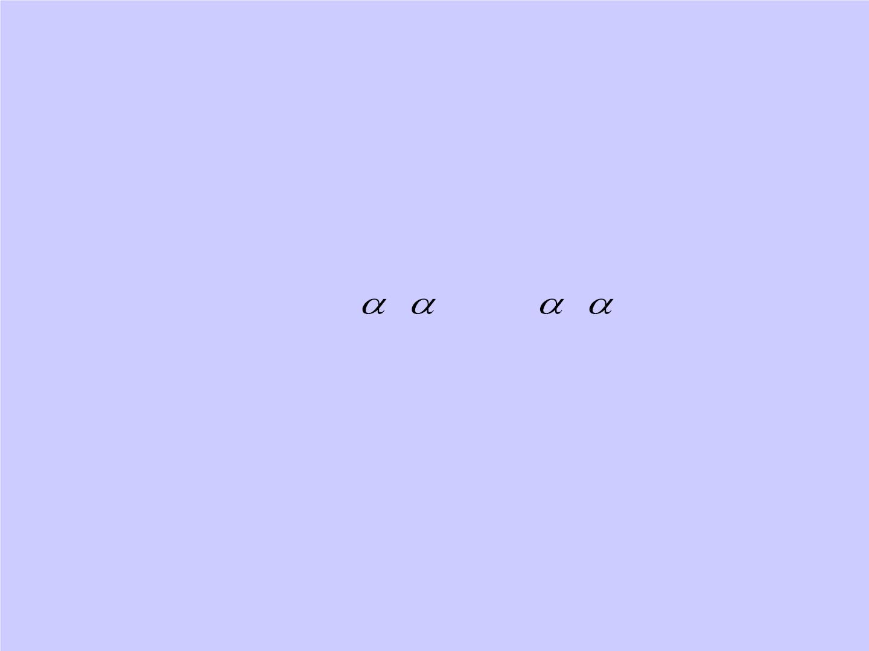
 ^{T} 


T
T
T

 
      
1

1 1
1 2
1 n

T
 
T
T
2 2
T
A^{T} A


   

  
 2
     2 1
2 n
 
1
2
n




  
T
n 2
 


 



T
T
T
 
   

 
n

n 1
n n

1 0

0



0 1  0
   
0 0  1

 ( , )  1, ( , )  0, (i  j).
 E 


i
i
i
j






即 , ,, 为单位正交向量组。
1 2
n
方法一、用定理。
方法二、用定义。

Slide 74

练习
 
 1 8 4


A   8 1  4 , A正交吗？
不正交。



 4  4 7





 1/ 9 8/ 9 4 / 9


A   8/ 9 1/ 9  4 / 9 , A正交吗？
正交。



 4 / 9  4 / 9 7 / 9





 1/ 9 8/ 9 4 / 9


1
A   8/ 9 1/ 9  4 / 9 , A  ?
A^{T}



 4 / 9  4 / 9 7 / 9




